Slide 1
TIN HỌC 4 – TUẦN 12

Slide 2
CUỘC SỐNG TRỰC TUYẾN
CHỦ ĐỀ A. INTERNET VÀ TRUYỀN THÔNG SỐ

Slide 3
CHỦ ĐỀ A.
INTERNET VÀ TRUYỀN THÔNG SỐ
Bài 1. Thế giới Internet thật là rộng lớn
Bài 2. Tớ liên lạc được với mọi người ở khắp mọi nơi trên thế giới

Slide 4
BÀI 2. TỚ LIÊN LẠC ĐƯỢC VỚI MỌI NGƯỜI
Ở KHẮP MỌI NƠI TRÊN THẾ GIỚI
TUẦN 12: TẠO VÀ GỬI THƯ (Tiết 2)
Biết ghi các địa chỉ nhận thư
Biết cách nhập văn bản cho chủ đề và nội dung thư
Biết dùng công cụ kiểm tra lỗi chinh tả trong nội dung thư
Biết thực hiện thao tác gửi thư
Biết ý nghĩa của CC, BCC, Reply/Reply all và Forward là gì
Biết sử dụng CC, BCC, Reply/Reply all và Forward đúng cách

Slide 5

ÔN TẬP KIẾN THỨC CŨ
1. Trình bày các bước tạo và gửi một bản thư điện tử
2. Tạo một bản thư điện tử

Slide 6
THỰC HÀNH
1. Ghi địa chỉ nhận thư
2. Nhập văn bản cho chủ đề và nội dung thư
- Mời bạn dự sinh nhật em
- Kể lại kỉ niệm đáng nhớ trong buổi hoạt động trải nghiệm Green Park Phù Đổng Gia Lâm
- ……

Slide 7
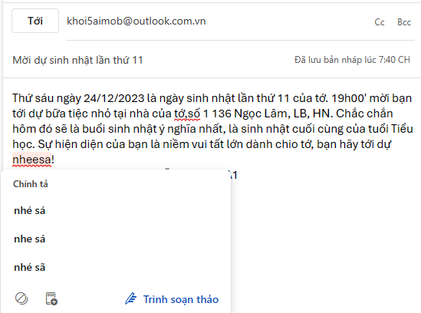
* Sử dụng công cụ kiểm tra lỗi chính tả trong nội dung thư
→ Những văn bản viết sai sẽ được bôi (gạch) đỏ
→ Muốn sửa kích vào văn bản, sẽ có gợi ý, bạn lựa chọn hoặc tự sửa lại
→ Kiểm tra chính tả

Slide 8
THỰC HÀNH
Kiểm tra lỗi chính tả trong bức thư em vừa soạn.
Gửi thư sau khi đã soát hết các lỗi chính tả.

Slide 9
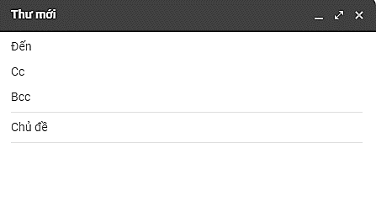
* Ý nghĩa của CC, BCC, Reply, Reply all, Forward
CC, BCC là gì?
+ CC là từ viết tắt của cụm từ “Carbon Copy” tức là tạo ra các bản sao. CC được hiểu như việc gửi thêm một bản sao của email cho một người khác
+ BCC là viết tắt của cụm từ “Blind Carbon Copy” là tạo ra các bản sao tạm.

Slide 10
Khi nào thì sử dụng CC, BCC?
+ CC: khi muốn một vài người khác nhận được bản sao của email nhưng họ không phải người nhận chính.
+ BCC: khi muốn gửi các bản copy đến những người khác và không muốn họ biết về việc bạn gửi thêm các bản copy cho người khác hoặc cần gửi cùng một email đến danh sách rất nhiều địa chỉ mà không muốn những người nhận email đó phải xem một hàng dài các địa chỉ cùng được gửi.

Slide 11
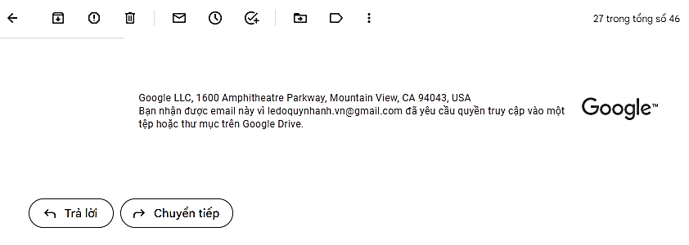
Chức năng của Reply/Reply all: đây là tính năng sẽ dùng khi cần trả lời thư:
+ Reply (trả lời): trả lời cho 1 người duy nhất (là người gửi Email cho bạn). Tính năng này phù hợp khi cần trao đổi riêng với chỉ người gửi thư cho bạn và không muốn tất cả những người khác được gửi kèm trong thư biết
+ Reply All (trả lời tất cả): được dùng để soạn thư phản hồi không chỉ cho người gửi mà còn tất cả mọi người được đính kèm trong Email
+ Forward (chuyển tiếp): để chuyển tiếp thư cho một người mới

Slide 12
BÀI 2: TỚ LIÊN LẠC ĐƯỢC VỚI MỌI NGƯỜI Ở KHẮP MỌI NƠI TRÊN THẾ GIỚI
TUẦN 12: TẠO VÀ GỬI THƯ (Tiết 3)
Biết chữ kí điện tử là gì
Công dụng của chữ kí điện tử

Slide 13
ÔN TẬP KIẾN THỨC CŨ
Nêu các bước kiểm tra lỗi chính trả trong nội dung thư?

Slide 14
- Chữ kí điện tử là thông tin đi kèm theo dữ liệu (văn bản, hình ảnh, video…) nhằm mục đích xác định người chủ của dữ liệu đó.
- Chữ kí điện tử được sử dụng trong các giao dịch điện tử
- Cần đảm bảo các chức năng:
Xác định được người chủ của một dữ liệu nào đó: văn bản, ảnh, video,… dữ liệu đó có bị thay đổi hay không

Slide 15
* Chữ kí điện tử có lợi ích gì?
- Đảm bảo an toàn bảo mật thông tin
- Đảm bảo tính pháp lý trong giao dịch điện tử
- Ngăn chặn khả năng giả mạo
Vì sau khi tài liệu điện tử đã được ký số thì không có cách nào thay đổi được, bởi mọi thay đổi dù lớn hay nhỏ đều sẽ bị phát hiện nhờ công nghệ mã hóa công khai. Khi tài liệu bị thay đổi nội dung hay chữ ký số, khóa công khai sẽ không còn tương thích với bí mật nữa, đồng nghĩa với việc người nhận sẽ không thể sử dụng khóa công khai để giải mã tài liệu. Điều này có nghĩa là một khi đã ký số, tài liệu sẽ không có cơ hội thay đổi cho dù là một phần hay toàn bộ nội dung
- Xác định được nguồn gốc của văn bản
- Tiết kiệm thời gian xử lý văn bản hành chính
Thay vì phải in tài liệu lưu trữ và ký tay từng văn bản, người dùng hoàn toàn có thể ký hàng loại văn bản điện tử trên máy tính và gửi trực tiếp đi thông qua môi trường internet

Slide 16
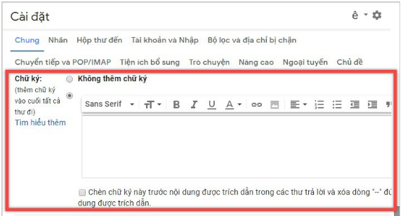
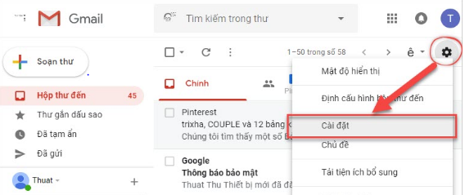
* Cách tạo chữ kí điện tử
1. Tạo chữ kí Gmail
- Bc1: Mở Gmail → góc bên phải hình bánh răng→cài đặt
- Bc2: tìm đến mục chữ ký→ tạo→ok

Slide 17
2. Vào trang web để tạo chữ ký online miễn phí
https://wikici.com/tao-chu-ky-online

Slide 18
THỰC HÀNH
Tạo chữ kí điện tử của em bằng Outlook và bằng web online.

Slide 19

HƯỚNG DẪN VỀ NHÀ
Ôn tập lại các kiến thức về tạo và gửi thư
Phân biệt ý nghĩa của CC, BCC, Reply/Reply all và Forward

